Slide 1
ГОВЬСҮМБЭР АЙМГИЙН БАЯНТАЛ СУМ 2019.12.09 /

Slide 2
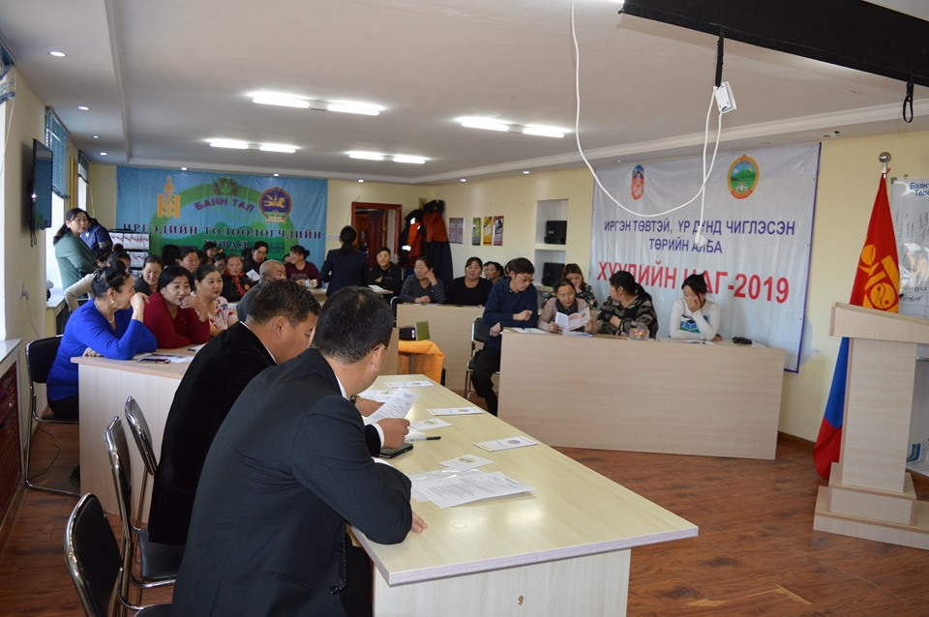
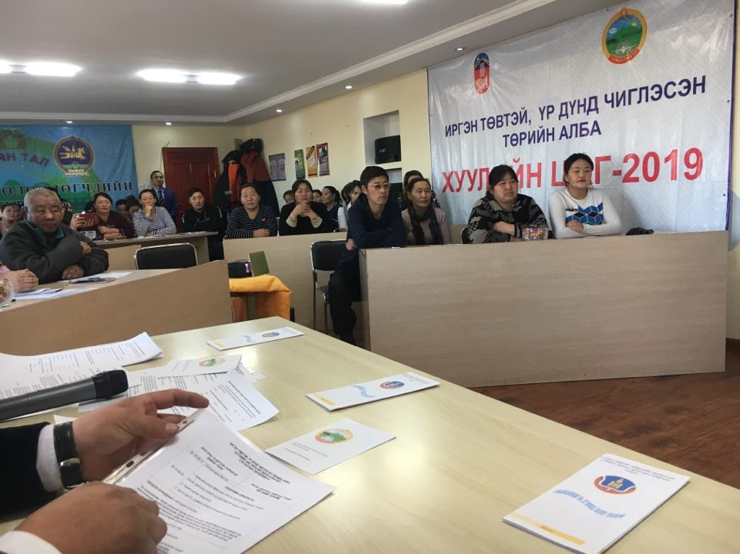
Удирдлага зохион байгуулалтын хүрээнд:
Сумын хэмжээнд 2019 оны 12 дугаар сарын 02-ны өдөр ” Иргэн төвтэй үр дүнд чиглэсэн хуулийн цаг – 2019” арга хэмжээний хүрээнд 4 дэх удаагийн сургалтыг зохион байгуулж зорилтод бүлгийн иргэд болон сургууль, цэцэрлэгийн хүүхдүүдийн эцэг, эхийн төлөөлөл зэрэг нийт 47 иргэн хамрагдсан.

Slide 3
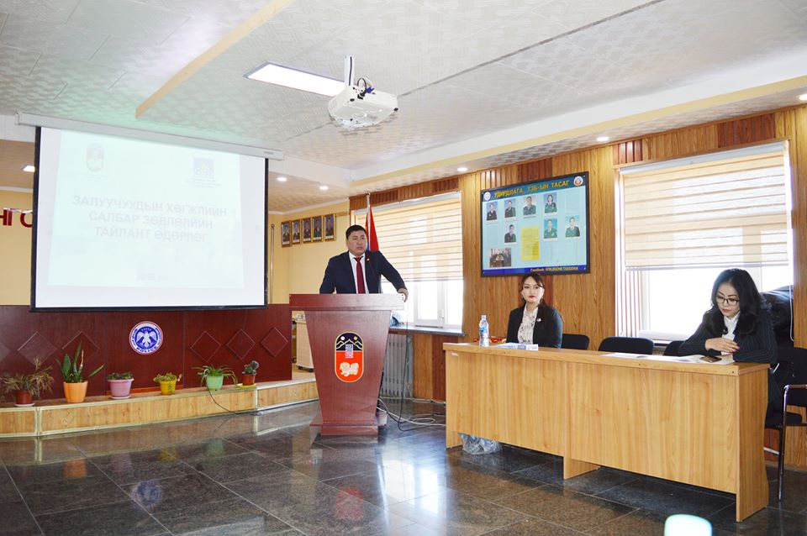
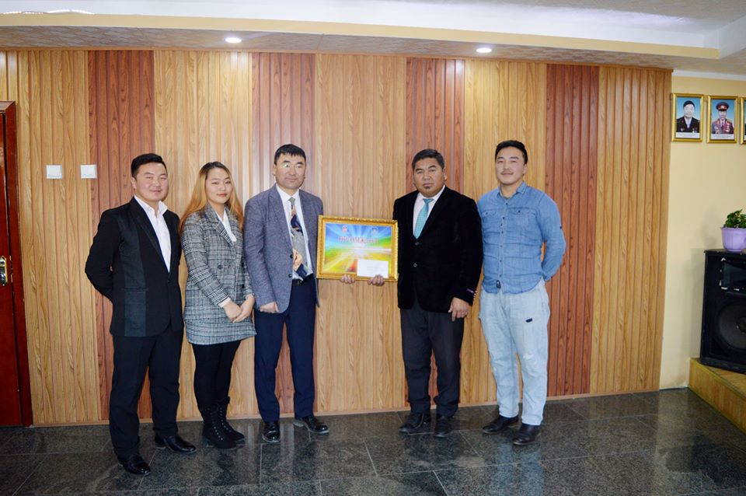
Удирдлага зохион байгуулалтын хүрээнд:
2019 оны 12 дугаар сарын 04-ны өдөр зохион байгуулагдсан аймгийн Залуучуудын салбар зөвлөлийн тайлант өдөрлөгөөр сумын Залуучуудын холбоо нь энэ оны ажил үйлсээрээ шалгарч “Шилдэг Залуучуудын хөгжлийн салбар зөвлөл”-ийн шагналыг гардан авсан.

Slide 4
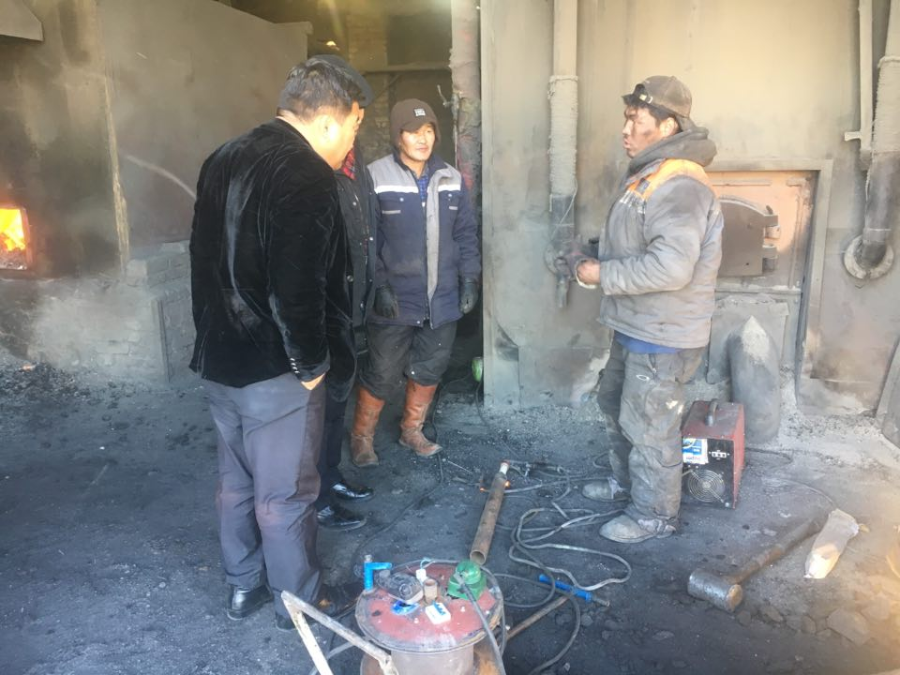
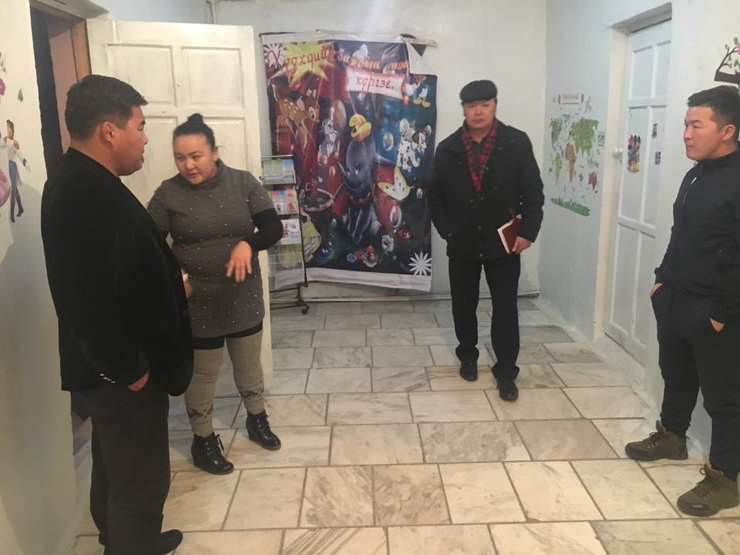
Удирдлага зохион байгуулалтын хүрээнд:
Сумын ИТХ-ын дарга, сумын Засаг дарга ,Засаг даргын орлогч нарын бүрэлдэхүүнтэй удирдлагууд 12 дугаар сарын 02-ны өдөр албан байгууллагуудын ажилтай танилцаж үүрэг даалгавар өгч ажиллаа.

Slide 5
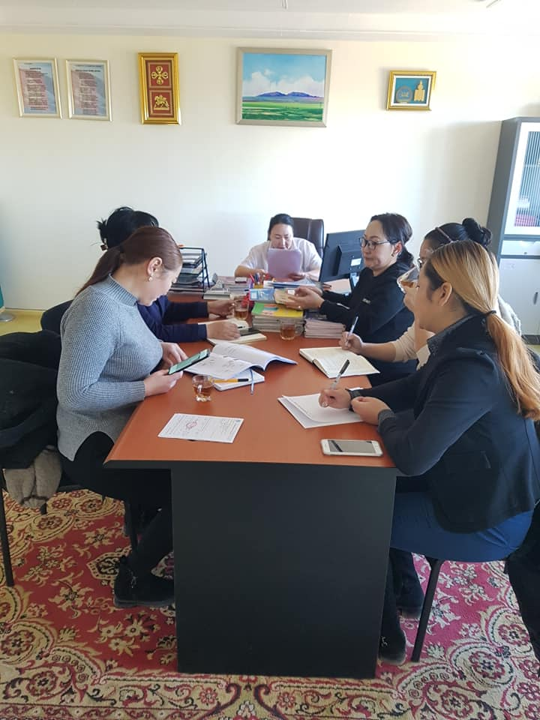
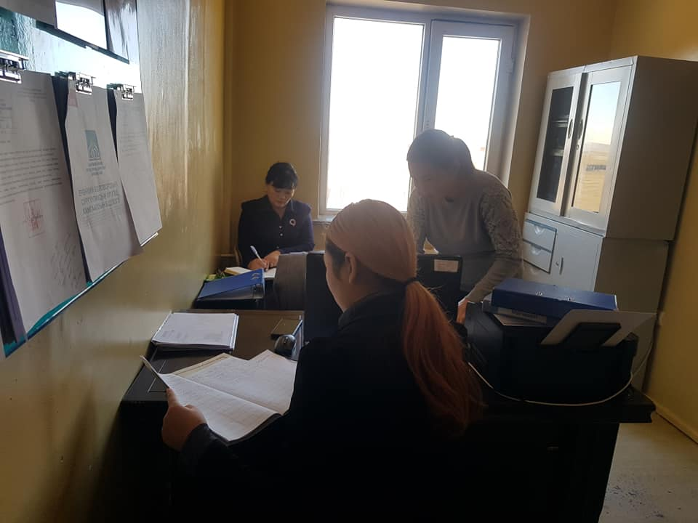
Удирдлага зохион байгуулалтын хүрээнд:
Сумын Засаг даргын захирамжаар томилогдсон ажлын хэсгийн бүрэлдэхүүн удирдамжийн дагуу төсвийн байгууллагуудын үйл ажиллагаанд төлөвлөгөөт хяналт шалгалтыг хийж зөвлөмж өгч ажилласан.

Slide 6
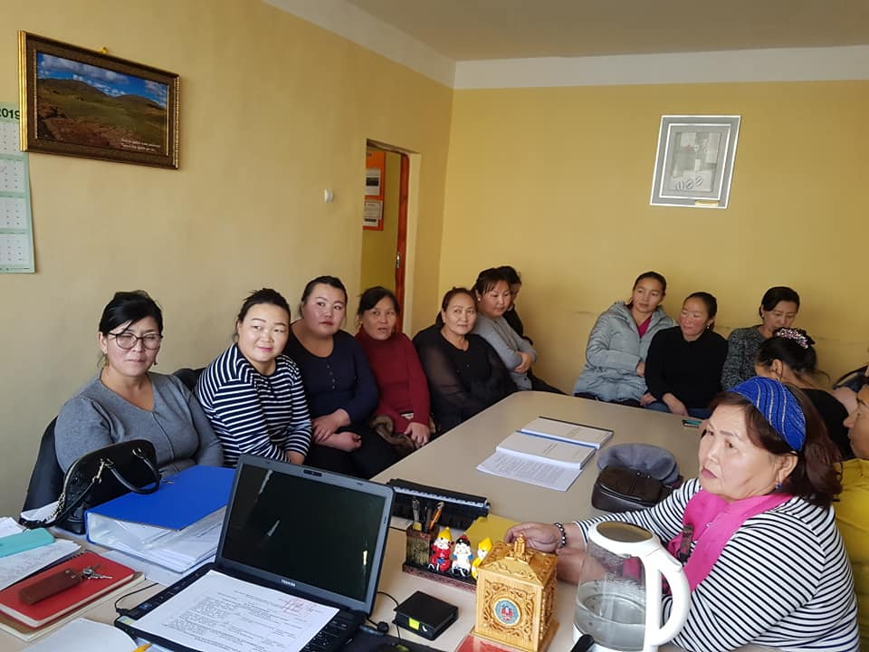
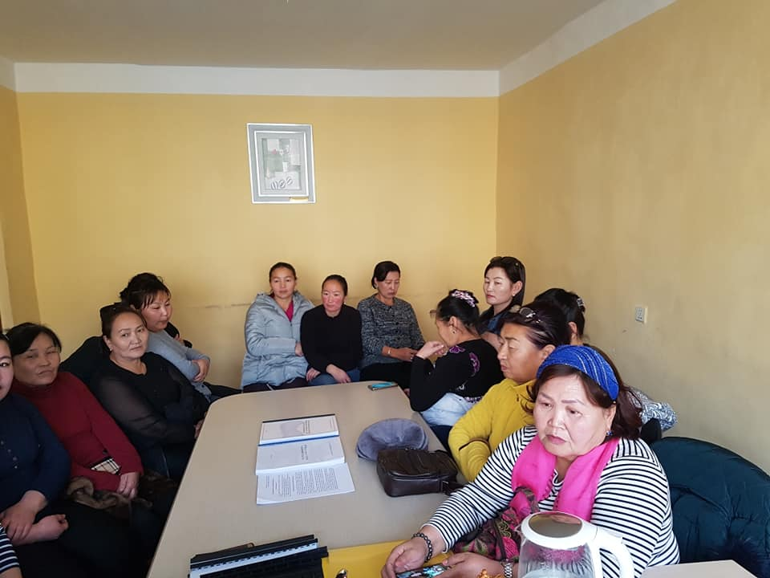
Боловсрол, Эрүүл мэнд, Соёлын салбарын хүрээнд:
Сумын Эмэгтэйчүүдийн зөвлөлийн хурлыг 2019 оны 12 дугаар сарын 05-ны өдөр ЗДТГазрын Иргэний танхимд зохион байгуулж оны ажлаа дүгнэж цаашид анхаарах асуудлуудаа хэлэлцэв.

Slide 7
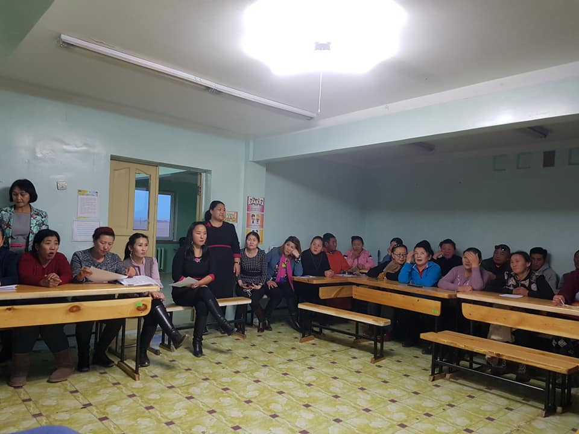
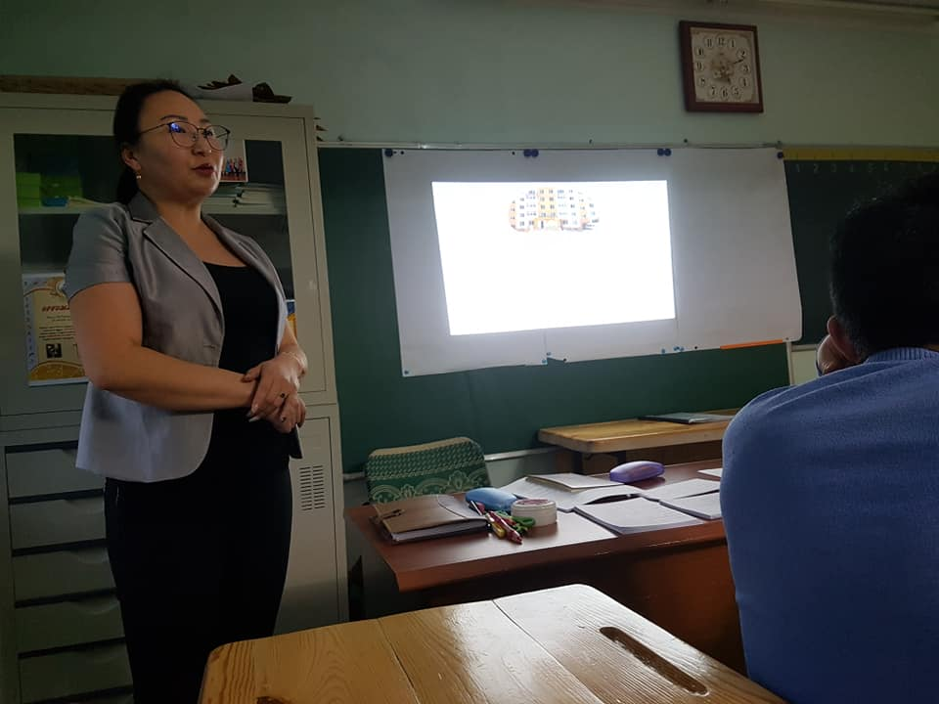
Боловсрол, Эрүүл мэнд, Соёлын салбарын хүрээнд:
Сумын боловсролын байгууллагууд эцэг, эхчүүдэд 2019 онд хийсэн ажлаа тайлагнаж, сургалт зохион байгууллаа.

Slide 8
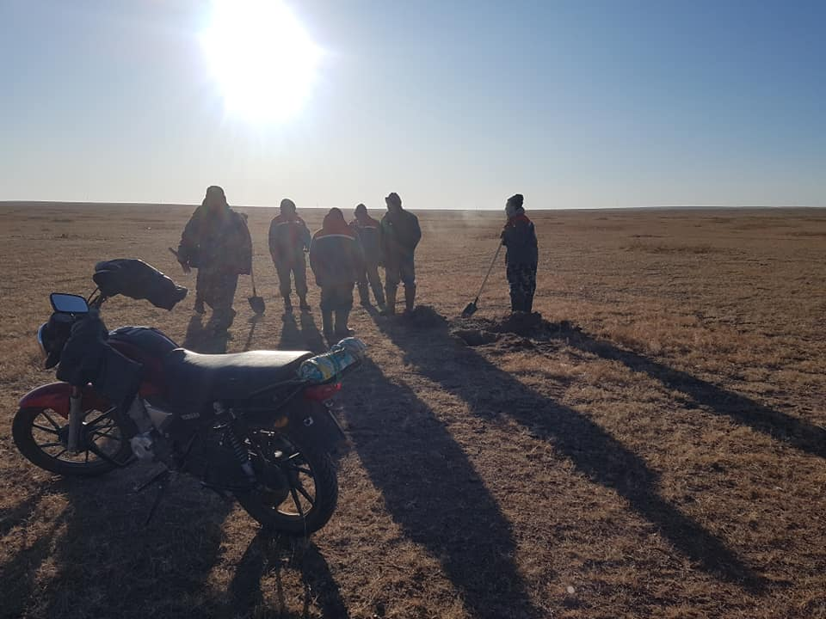
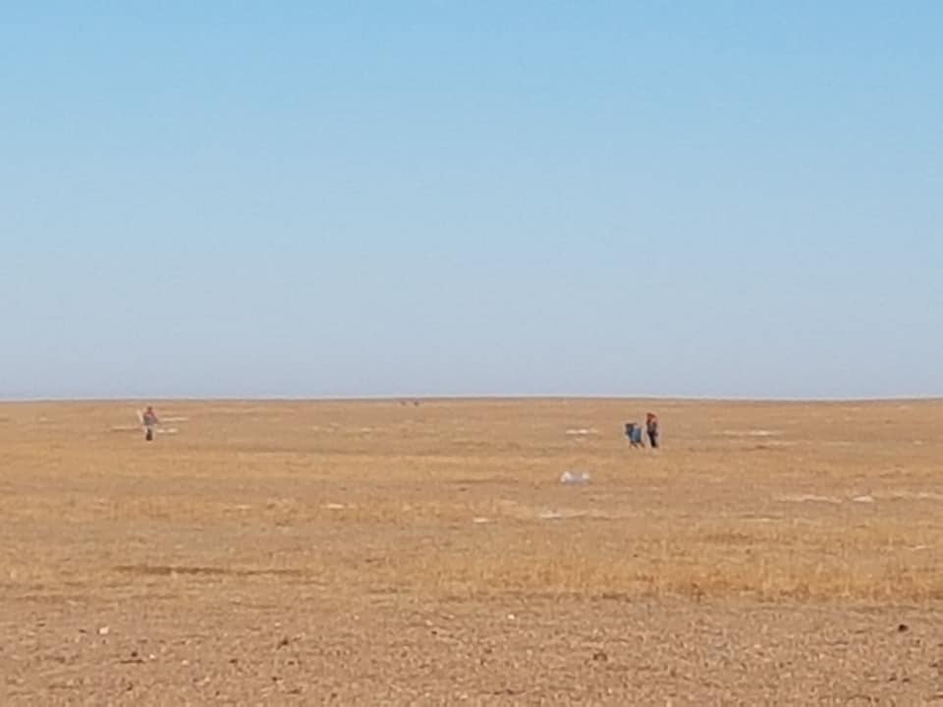
Хөдөө аж ахуйн бодлогын хүрээнд:
Бэлчээрийн хортон мэрэгчтэй тэмцэх ажлыг төлөвлөсөн хугацаандаа хийж гүйцэтгэсэн бөгөөд уг ажилд ажилгүй 14 иргэн, 22 малчин , нийт 36 иргэнийг ажлын байраар ханган ажилласан. Сумын хэмжээнд 2019 оны жилийн эцсийн “Мал, тэжээвэр амьтад, хашаа, худаг, тэжээлийн тооллого” –ын семинарыг зохион байгуулж ажлын хэсэг тооллогод гарахад бэлэн болсон байна.

Slide 9
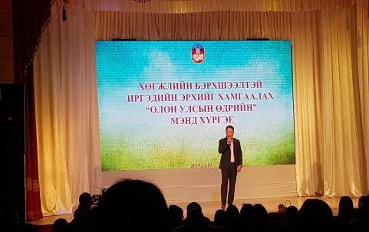
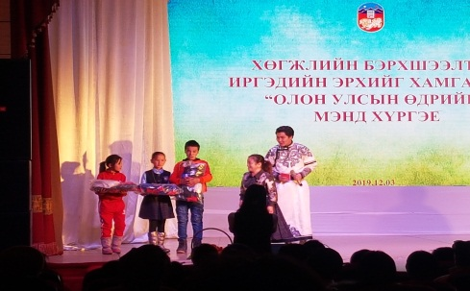
Хөдөлмөр халамжийн хүрээнд:
Хөгжлийн бэрхшээлтэй иргэдийн эрхийг хамгаалах “Олон улсын өдөр”-ийг тохиолдуулан зохион байгуулсан аймгийн өдөрлөгт 11 иргэнийг оролцуулж, дэмжлэг үзүүлсэн. 12 - р сард хүнсний эрхийн бичгийн үйлчилгээнд 7 өрхийн 37 хүн хамрагдаж, нийт 416,000 мянган төгрөгний 10 нэр төрлийн барааг олгосон байна.

Slide 10
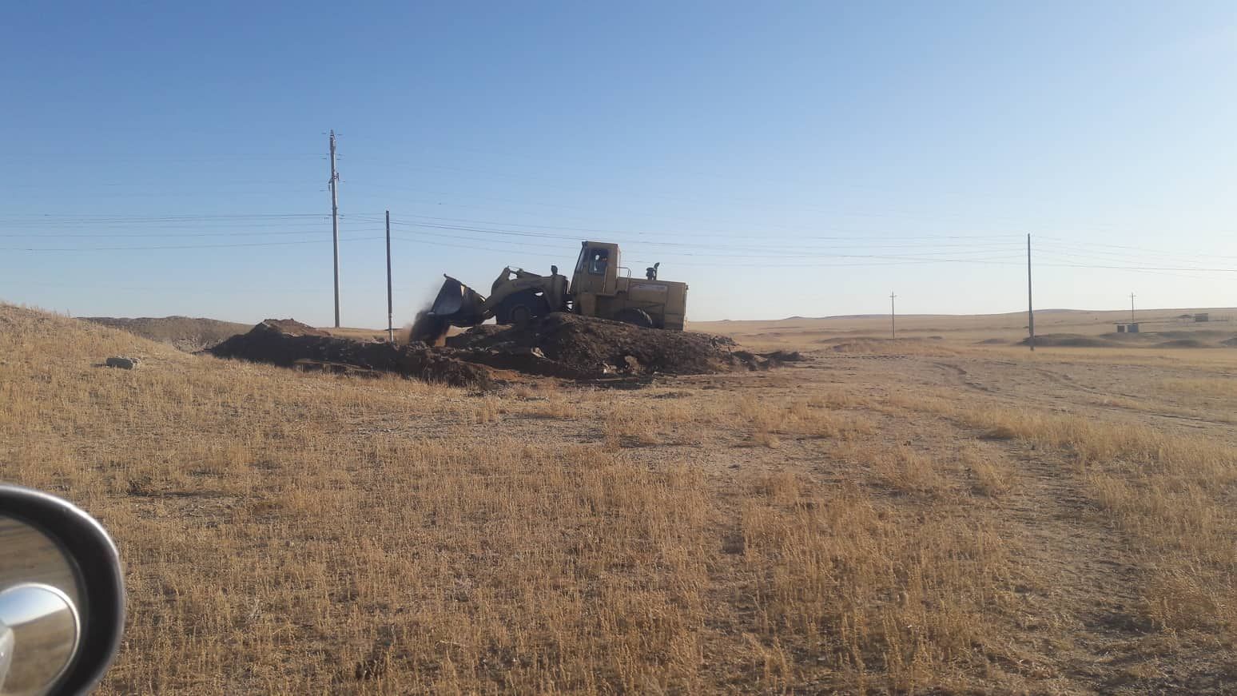
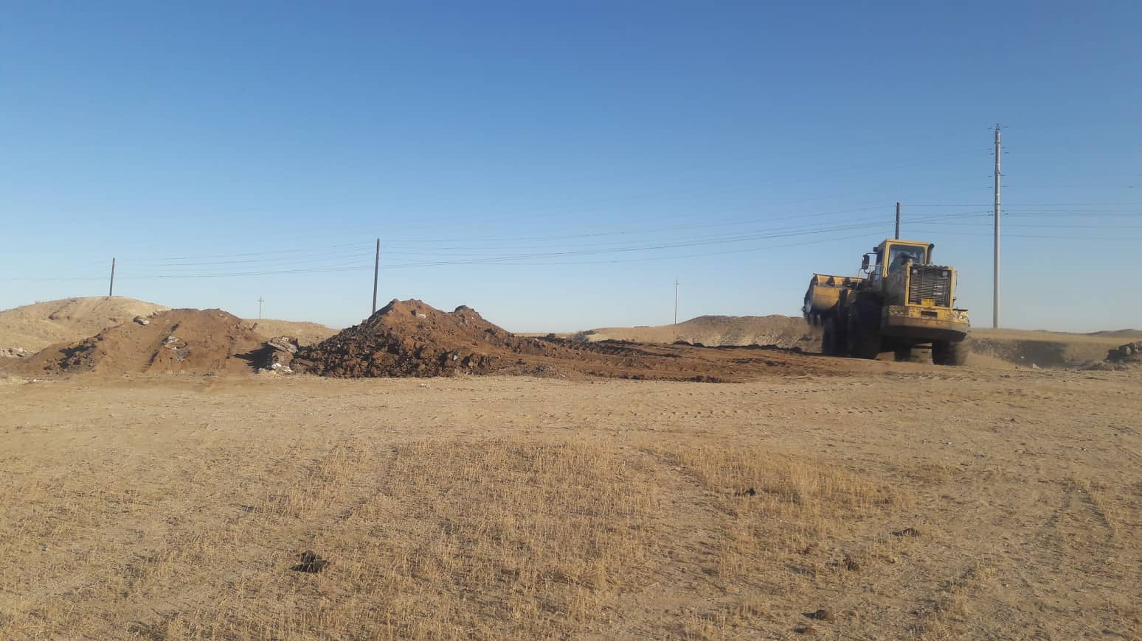
Байгаль орчны бодлогын хүрээнд:
Сумын тахилгат “Сүлд овоо”-ны орчны хог туурийг 12 дугаар сарын 2-3-ны өдрүүдэд цэвэрлэн булж 256 тн элсээр хучиж нөхөн сэргээлтийн ажлыг хийсэн.

Slide 11
Санхүү эдийн засгийн бодлогын хүрээнд:
2019 оны 12 дугаар сарын 06-ны өдрийн байдлаар орон нутгийн орлогын төлөвлөгөө 18,705,9 , гүйцэтгэл 113,667.4 мянган төгрөг төвлөрүүлж 607.66 хувьтай байна. Орон нутгийн төсвийн байгууллагын өглөг 19,100.2 мянган төгрөг, Орон нутгийн төсвийн байгууллагын авлага 9,581.9, тусгай зориулалтын байгууллагын авлага 4,684.6, нийт өглөг 50,699.4 мянган төгрөг байна.

Slide 12
АНХААРАЛ ХАНДУУЛСАНД БАЯРЛАЛАА

